Slide 1
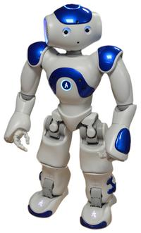


Projet Robotique humanoïde : NAO au service des enfants de l’hôpital Saint-Vincent-de-Paul
Martin Bassez
Florentin Dehooghe
Clément Brasier
Louis-Clément Langue
Jeremy Cledelin
Clotilde Zenone

Slide 2
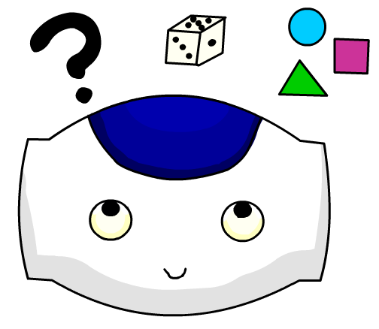
Sommaire
Présentation de Nao et contexte du projet
Problématique du projet
Définition des objectifs
Observations hôpital
Travail réalisé
Bilan

Slide 3
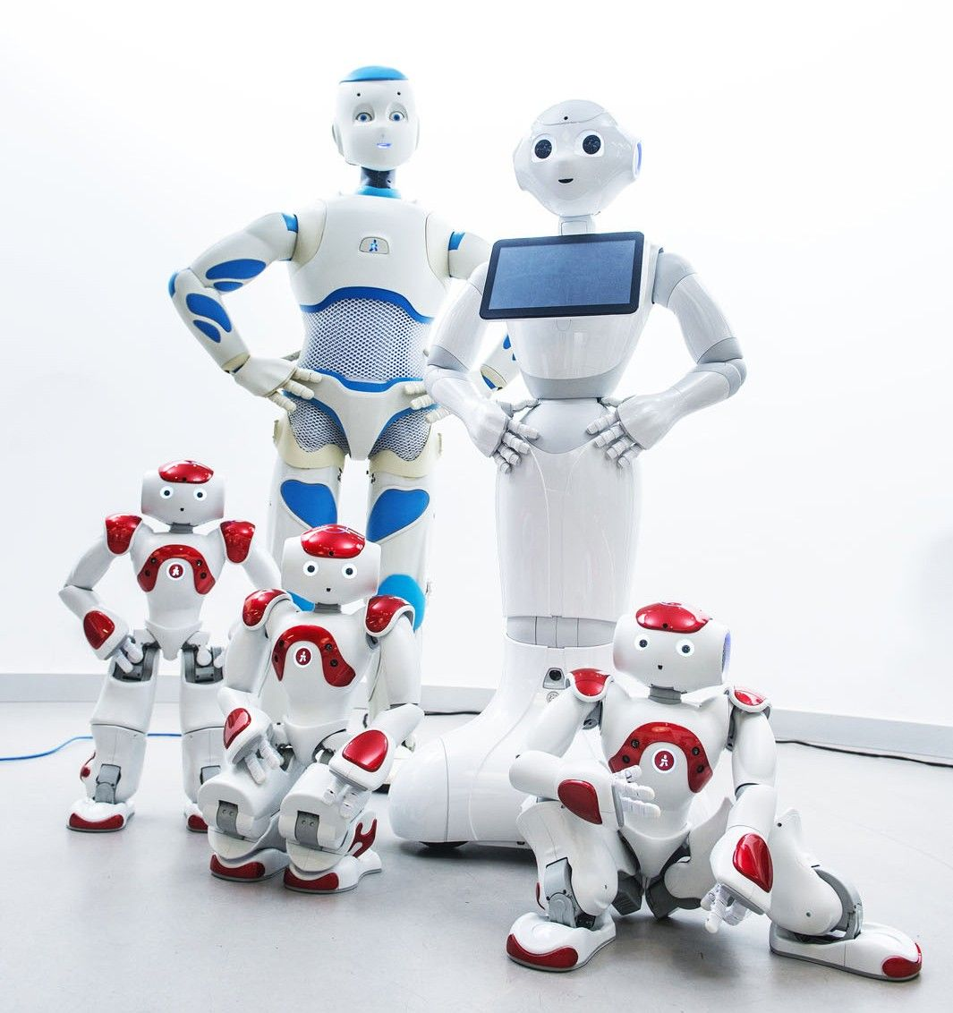
Qui est NAO et d’où vient-il?
Créé en 2006 par Aldebaran Robotics devenu ensuite Softbank Robotics
Leurs objectifs ? « être funs et bien intentionnés envers les enfants, adolescents, adultes, personnes âgées, envers les humains, tout simplement. »
Leader sur le marché de la robotique humanoïde
Plus de 500 salariés
« Percevoir leur environnement et interagir de la façon la plus naturelle possible »

Slide 4
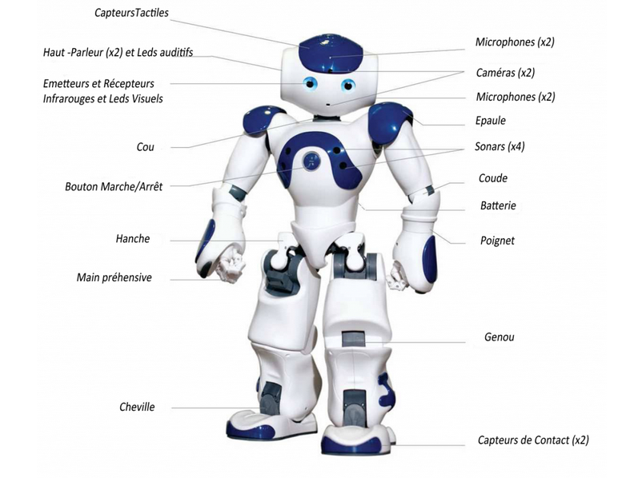
Présentation technique de NAO

Slide 5
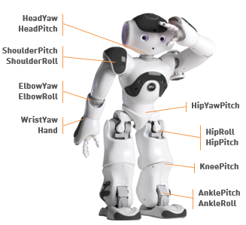



NAO, un robot interagissant avec son environement
Actionneurs :
2 hauts parleurs
27 moteurs
50 LEDs
Capteurs :
2 microphones
2 cameras 2D
13 capteurs tactiles (tête, mains et pieds)
2 sonars
8 capteurs à résistance de force aux pieds
2 centrales inertielles (gravité et accélération)
Capteurs de position des articulations
1 bouton central

Slide 6



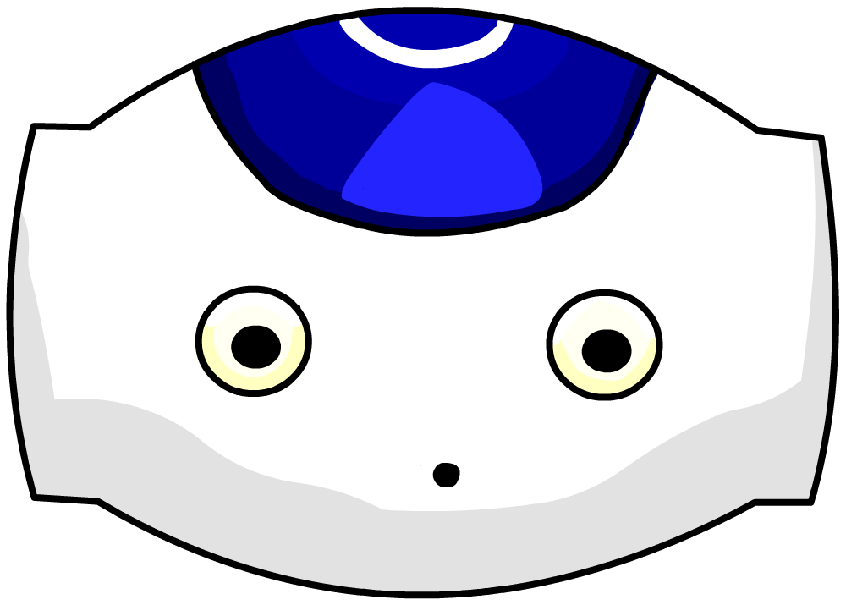

NAO à l’hôpital ?
Hospitalisation : source de stress !
Idée: introduire NAO dans le service pédiatrique du Pr Nicolas Kalach afin d’assister l’équipe de soin au sein de l’hôpital de jour pour réduire le stress des enfants
Utilisation de NAO pour l’accueil, distraire l’enfant lors des soins douloureux, les faire patienter en salle d’attente…
Autres groupes de l’ISEN ayant déjà travaillé et fait des tests pour ce projet
=> Projet pluridisciplinaire où la robotique est au service de la santé

Slide 7
Comment NAO peut-il devenir une plus-value au service ?

Slide 8

Objectifs
Répondre à la demande du Professeur Kalach en réalisant des séquences prêtes à l’emploi et en effectuant des tests cliniques dans le service, notamment en salle de soin
S’approprier le travail des groupes précédents
Tester notre travail et recueillir le retour des enfants, des parents et du personnel soignant
Améliorer notre travail et celui des groupes précédents en fonction des observations faites au sein du service

Slide 9



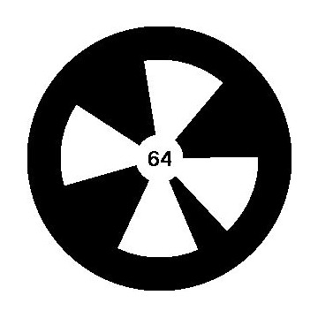

Demande du
Pr Kalach
Productions réalisées à l’ISEN (Séquences, affiche…)
Utilisation de NAO dans le service pédiatrique
Humeur de l’enfant
Travail des groupes
Séquences
Retours des enfants et des parents (écoute, observations questionnaires…)

Slide 10
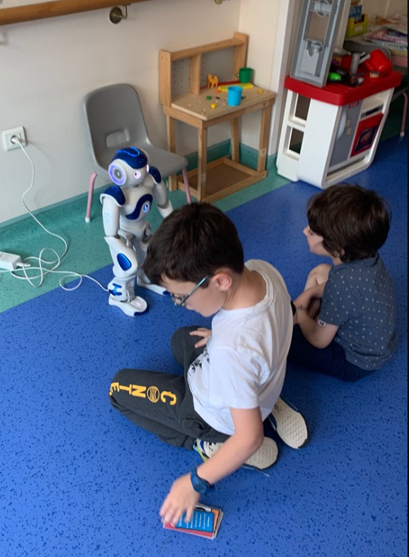
En salle d’attente
Plusieurs types de réactions selon les âges
Tout-petits : découverte, parfois interactions. Réactifs aux comptines. Ne sont plus concentrés sur le robot au-delà de 6-7 min.
Plus grands (dès 5-6 ans) : davantage dans l’interaction, programmes dynamiques appréciés. Testent volontiers les différentes Naomarks
Parents : Regardent et s’interressent volontiers à NAO. Conseillent de créer des programmes relativement courts et adaptés en fonction des enfants

Slide 11
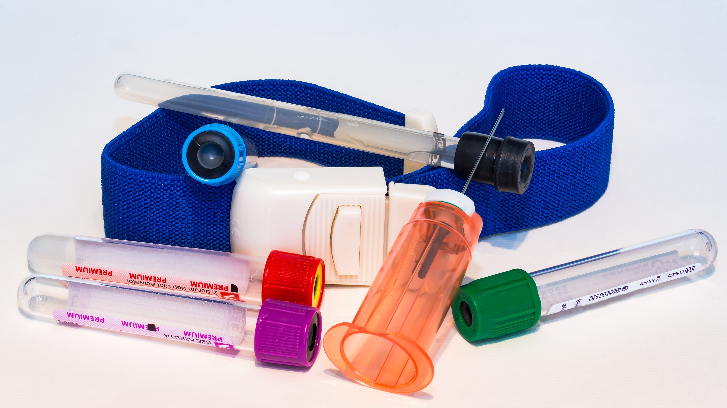
En salle de soin
Utilisation de NAO lors de soins infirmiers douloureux (prise de sang, pose de catheter)
Très peu de soins observés (4 au total)
Déroulement du soin, humeurs et réactions face à NAO très variés selon les enfants
Séquences calmes plutôt efficaces

Slide 12
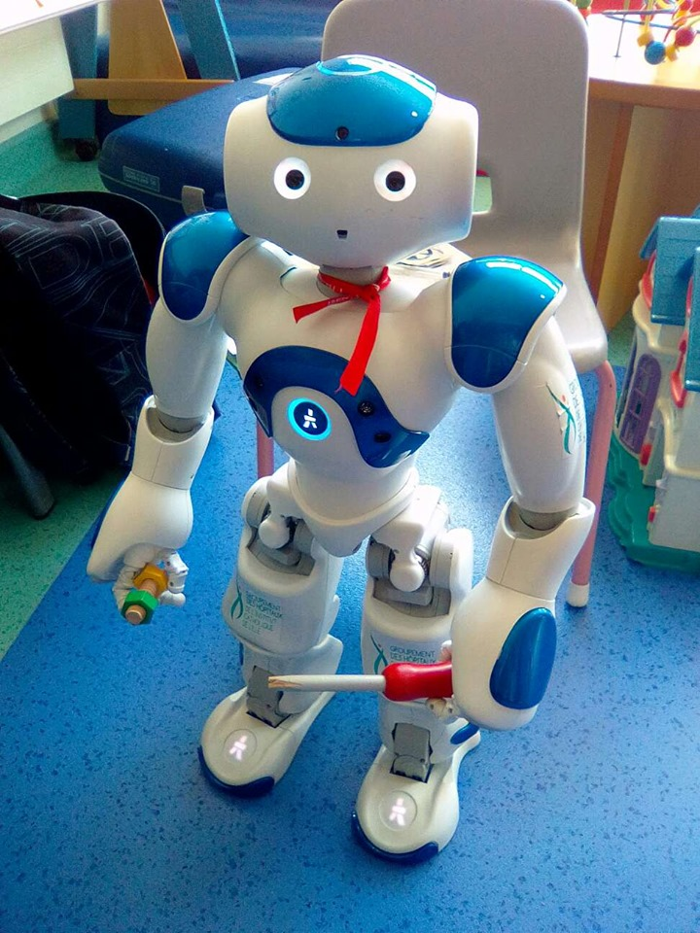


Travail des groupes précédents
Nombreux programmes crées, des séquences ingénieuses et divertissantes (histoires…)
Idée des sous-menus
Danses et musiques redondantes
Désorganisation des programmes dans le robot
Utilisation des sous-menus peu intuitive

Slide 13




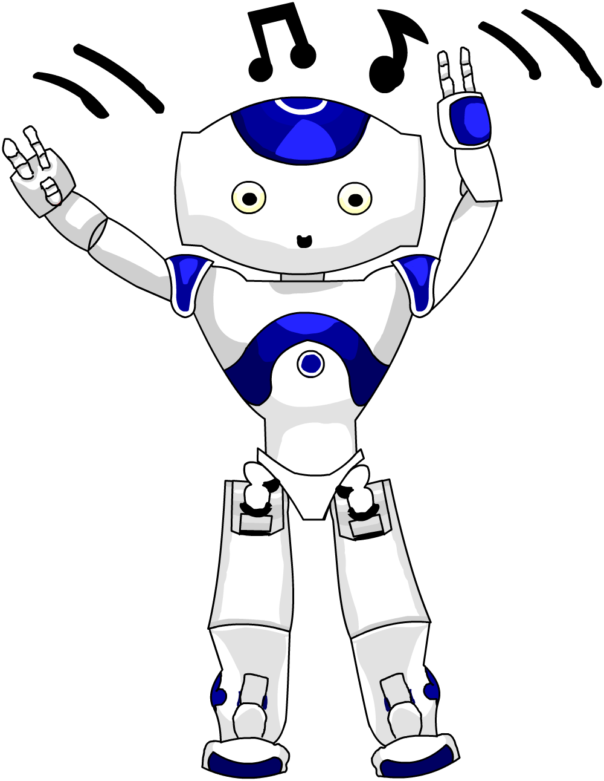
Travail des groupes précédents
Idées d’amélioration :
Impression des carnets de Naomarks avec un code couleur en fonction des thèmes pour les sous-menus
Création d’une affiche et de logos pour rendre l’utilisation des Naomarks plus intuitives
Elaboration de nouvelles chorégraphies et de petits jeux
Tri des différents programmes au sein du robot, réorganisation de la racine et des sous-menus

Slide 14
Les cartes réalisées
Cartes Séquences :
Carnets de menus :
Attente
Soins
Jeu
Histoires
Danses

Slide 15
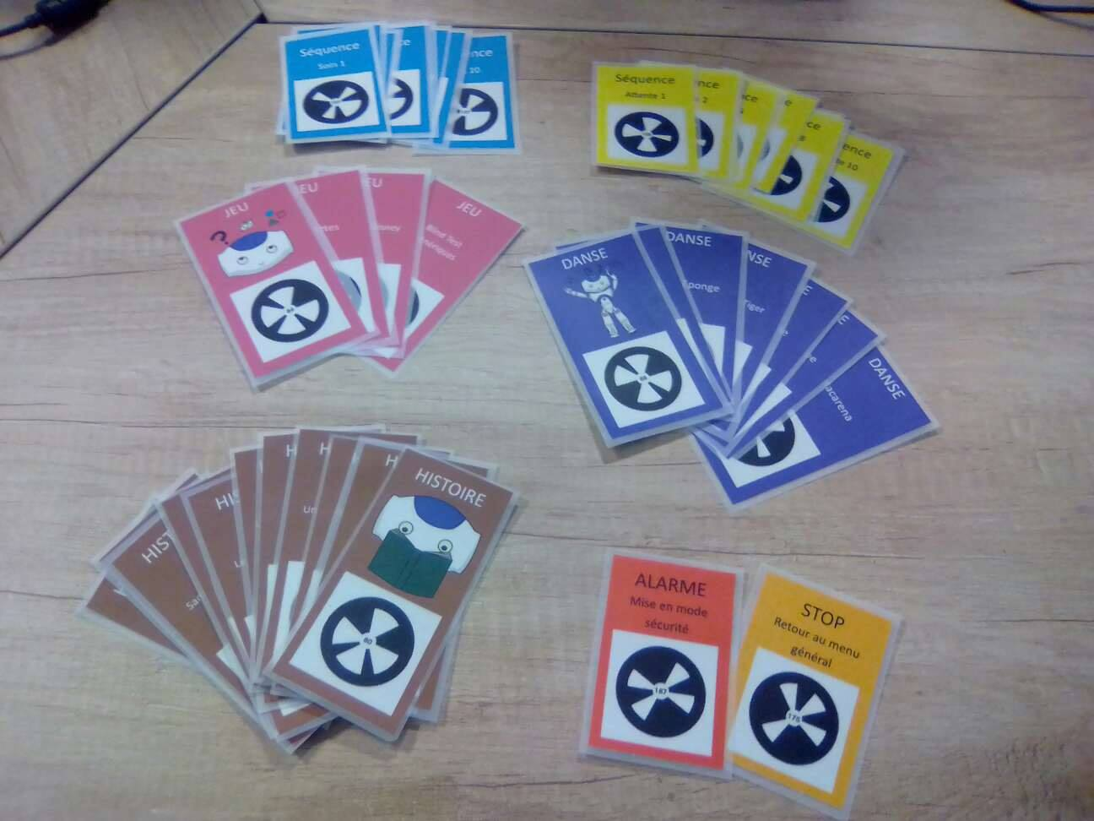
Les cartes réalisées

Slide 16
Exemple d’un programme réalisé sous Choregaphe

Slide 17
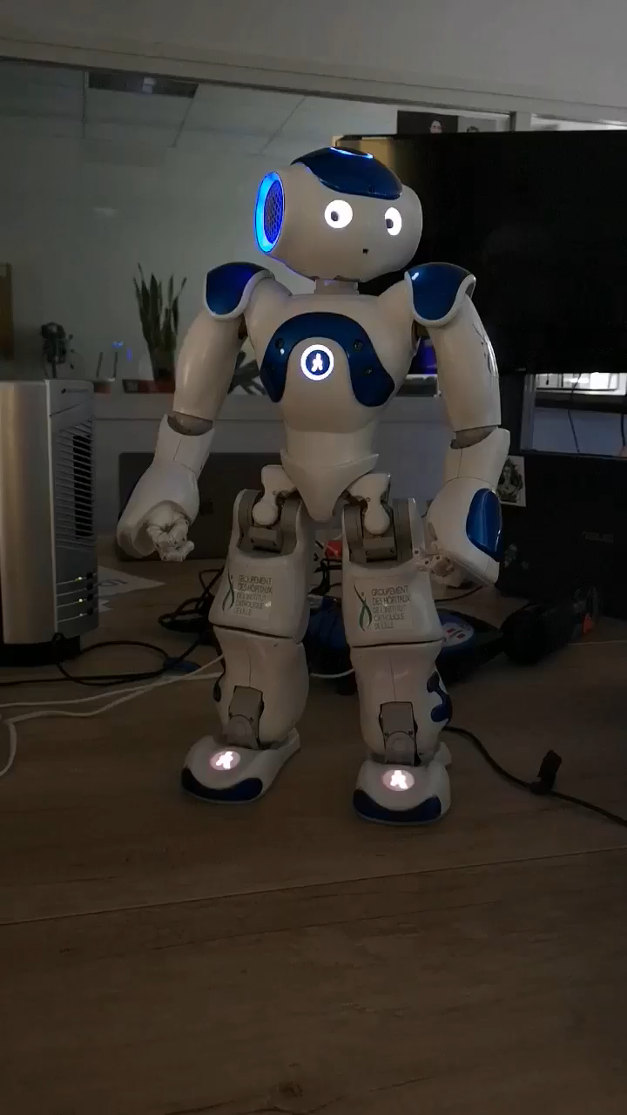
Programme réalisé lors du projet

Slide 18
Bilan
Nombre de tests sur des soins insuffisants pour pouvoir tirer des conclusions
Refonte complète des menus de NAO
Ajout de nouveaux programmes
Tirages de nouvelles cartes et affiches

Slide 19
Ce que l’on a tiré de ce projet
Réactions des gens devant un robot humanoïde
Echanges enrichissants avec les enfants et les parents : développement de nos compétences relationnelles

